Slide 1
wasp1 core
模块讲解 PPT
frontend instr
IF stream
core_pipe
SEQ pipeline
decode/ALU/BR
COMB execute
RV32I + Zicsr machine-mode core wrapper
regfile
SEQ xregs
CSR/trap
SEQ machine
LSU dmem
IF V/R
core wrapper 很薄，真正的流水线、CSR、trap 和 LSU 状态位于 core_int_datapath。
commit/debug
IF observe
RV32I + Zicsr
Machine mode only
无 MMU/TLB/PTW
中断/trap/mret 由 CSR/trap 路径处理
wasp1 / core design explanation
01

Slide 2
GOALS AND SCOPE
设计目标与边界：先把职责收紧，再谈扩展
SEQ clk/rst
COMB
IF
模块定位
外部可见契约
实现侧选择
core wrapper 很薄，真正的流水线、CSR、trap 和 LSU 状态位于 core_int_datapath。
RV32I + Zicsr
明确 SEQ/COMB/IF 边界
接口、寄存器语义、错误响应、中断/握手行为必须稳定。
实现可替换，但软件和总线观察到的行为不应改变。
状态归属到叶子或寄存器
Machine mode only
IC 与 Virtex-7 FPGA 行为一致
无 MMU/TLB/PTW
验证覆盖正常/边界/错误/停顿
wasp1 / core design explanation
02

Slide 3
EXTERNAL CONTRACT
接口契约：软件/总线/相邻模块能观察到什么
C1
RV32I + Zicsr
C2
Machine mode only
C3
无 MMU/TLB/PTW
C4
中断/trap/mret 由 CSR/trap 路径处理
C5
frontend 指令流进入流水线
C6
decode 产生控制
契约优先级
spec > design spec > RTL
wasp1 / core design explanation
03

Slide 4
ARCHITECTURE MAP
总体架构图：SEQ、COMB、IF 明确分开
SEQ clk/rst
COMB
IF
frontend instr
IF stream
core_pipe
SEQ pipeline
decode/ALU/BR
COMB execute
图示原则
绿色：时序状态或寄存器/存储
regfile
SEQ xregs
CSR/trap
SEQ machine
LSU dmem
IF V/R
橙色：组合判断、mux、编码
蓝色：模块边界或外部接口
commit/debug
IF observe
每个 SEQ 块在设计文档中必须标明 clock/reset
wasp1 / core design explanation
04

Slide 5
FUNCTIONAL FLOW
功能原理：从输入事件到可观察结果
frontend 指令流进入流水线
decode 产生控制
execute/LSU/branch 更新结果
writeback/CSR/trap 驱动提交或重定向
根本逻辑
frontend 指令流进入流水线
decode 产生控制
execute/LSU/branch 更新结果
writeback/CSR/trap 驱动提交或重定向
wasp1 / core design explanation
05

Slide 6
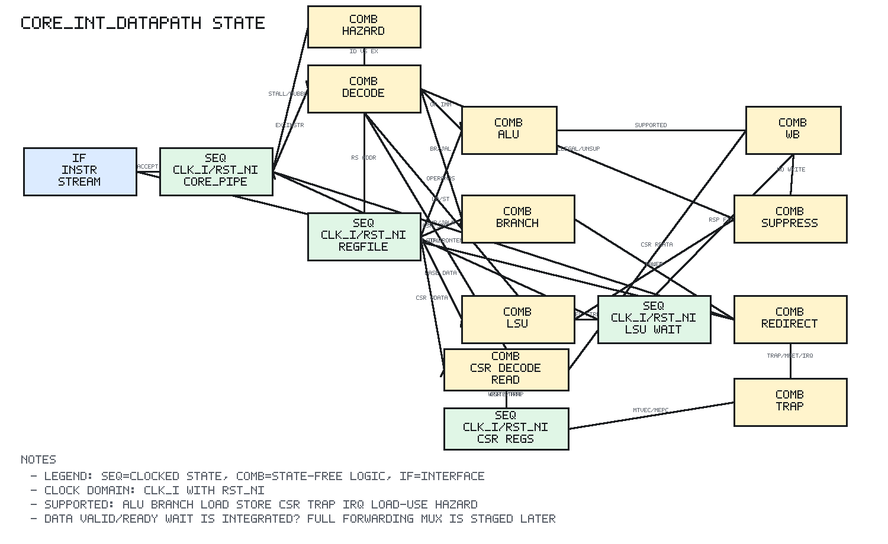
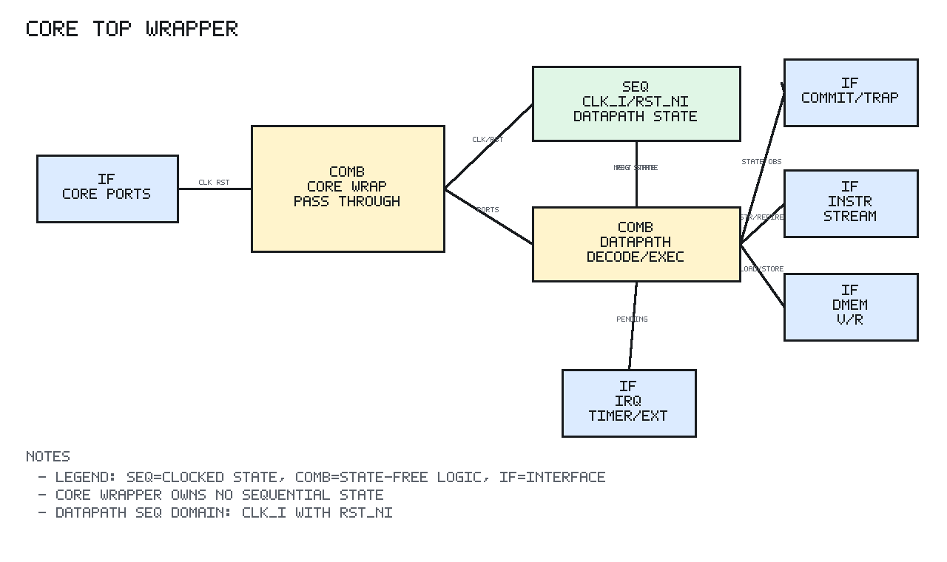
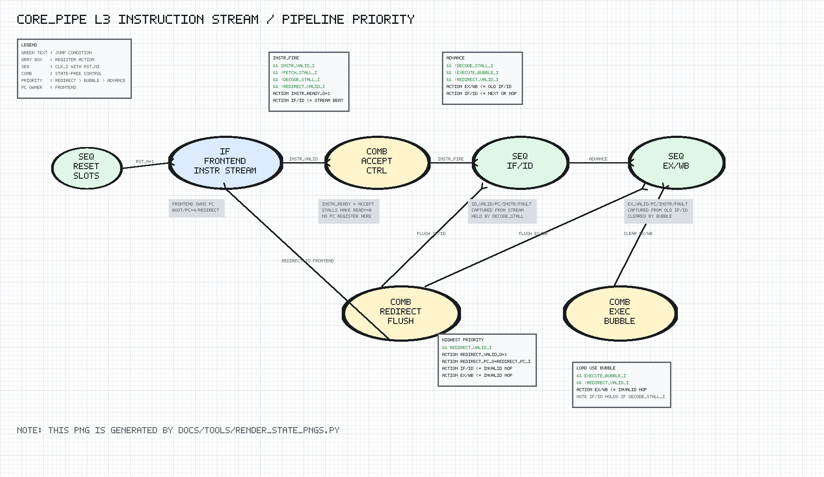
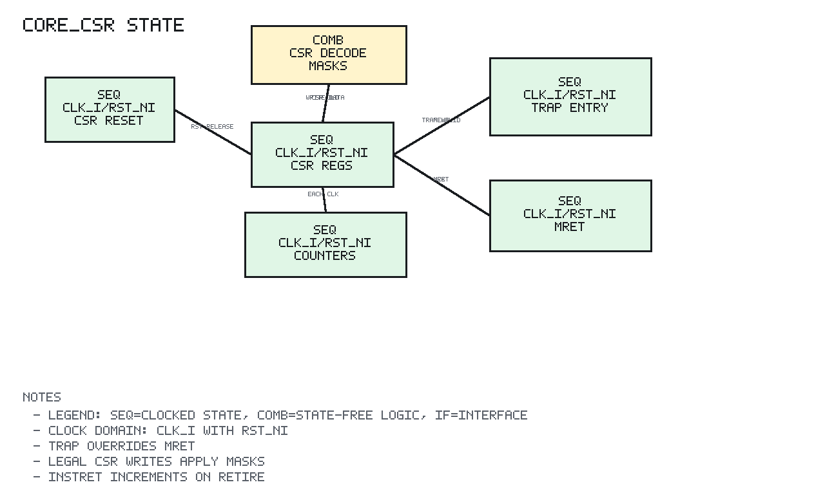
STATE AND TIMING
状态/时序图：所有状态都必须可定位、可验证
状态图来自模块 docs/images，并与 design spec 中状态描述对应。
复杂控制器默认按 L3：条件、动作、错误路径、优先级都要明确。
无显式 FSM 的模块用寄存器/计数器/流水线状态图表达。
wasp1 / core design explanation
06

Slide 7
VERIFICATION METHOD
验证方法：不是冒烟测试，而是证明交互正确
normal path
boundary
error path
stall/idle
ALU/branch/decode 单元覆盖
load/store 与 hazard
CSR/trap/mret
pipeline stall/flush/commit
self-checking TB + scoreboard/reference model + coverage summary
wasp1 / core design explanation
07

Slide 8
CASE TIMELINE
验证 case 时间表：动作、期望、观测结果必须逐段列出
时间段
动作
期望
结果
0ns-20ns
Hold reset active.
No execute, no commit, no trap while reset is active.
报告未记录/待补
50ns-70ns
Feed ADD instruction.
Second ADDI commits `x2=8`; forwarding path is observable by result sequence.
报告未记录/待补
90ns-110ns
Feed `lw x21,0(x20)`.
Data request address is `0x300`, size is word, load commits `0xCAFE_BABE`.
报告未记录/待补
130ns-150ns
Feed NOP drain.
Dependent add commits loaded value.
报告未记录/待补
0ns-20ns
Hold reset active.
No execute, commit, or trap while reset is active.
PASS: reset observation matched.
说明：此页抽取/概括自现有 verification report。后续若 testbench 扩展，应同步更新报告和 PPT。
wasp1 / core design explanation
08

Slide 9
COVERAGE AND RISKS
覆盖与风险：覆盖面决定这个模块能不能被信任
92%
已覆盖维度
ALU/branch/decode 单元覆盖
load/store 与 hazard
88%
CSR/trap/mret
86%
pipeline stall/flush/commit
84%
RV32I + Zicsr
90%
ALU/branch/decode 单元覆盖
Machine mode only
82%
load/store 与 hazard
CSR/trap/mret
pipeline stall/flush/commit
风险原则：新增 RTL 行为必须先补 spec 和验证，再进集成。
wasp1 / core design explanation
09

Slide 10
CLOSE
结论：这个模块已经形成可讲解、可追踪、可继续扩展的设计资产
设计结论
验证结论
后续关注
RV32I + Zicsr
ALU/branch/decode 单元覆盖
与上层集成后的端到端 case
Machine mode only
load/store 与 hazard
目标宏/FPGA 综合路径
无 MMU/TLB/PTW
CSR/trap/mret
新增功能保持 contract 稳定
中断/trap/mret 由 CSR/trap 路径处理
pipeline stall/flush/commit
文档、RTL、TB 同步更新
交付物：core/docs/wasp1_core_design.pptx
wasp1 / core design explanation
10

